Slide 1
Sistema de Apoio a Decisão com Pentaho Community
Apresentação dos Dados Gerenciais

Slide 2
Agenda
Objetivo da Solução
Potencial da Ferramenta
Demonstração
  Benefícios diretos

Slide 3
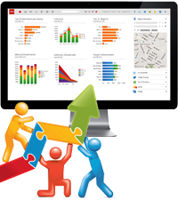
Demonstração handson e conceitos essenciais
Com o Sistema de Apoio a Decisão pode transformar sua gestão comercial de saneamento

Slide 4
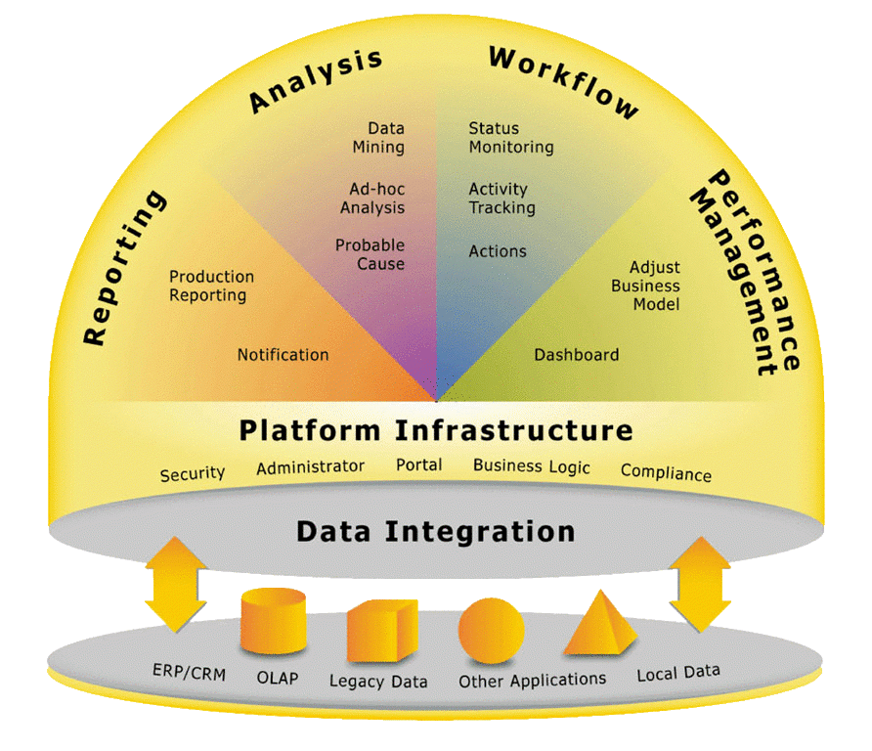



Arquitetura Pentaho Community
O Pentaho oferece uma arquitetura robusta com recursos avançados.
Ampla plataforma de Integração
Modelagem aderente a necessidade do negócio
Base Colunar de Alto desempenho

Slide 5
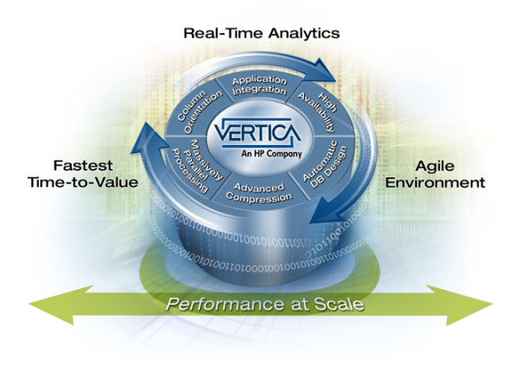
NOSQL: Banco de Dados Colunar
Consulta menos previsível
Transações de maior duração
Manipulação de grande conjunto de dados
Transação com foco nas colunas
Orientação para a Leitura

Slide 6

NOSQL: Banco de Dados Colunar
Consulta menos previsível
Transações de maior duração
Manipulação de grande conjunto de dados
Transação com foco nas colunas
Orientação para a Leitura

Slide 7





Outras alternativas

Slide 8
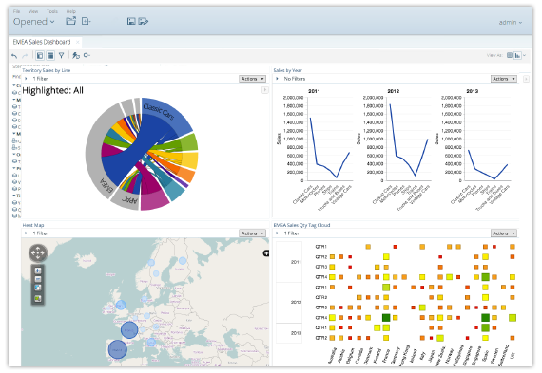
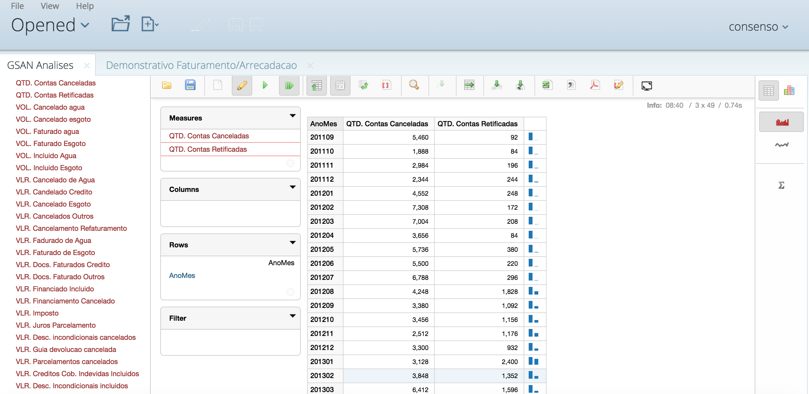
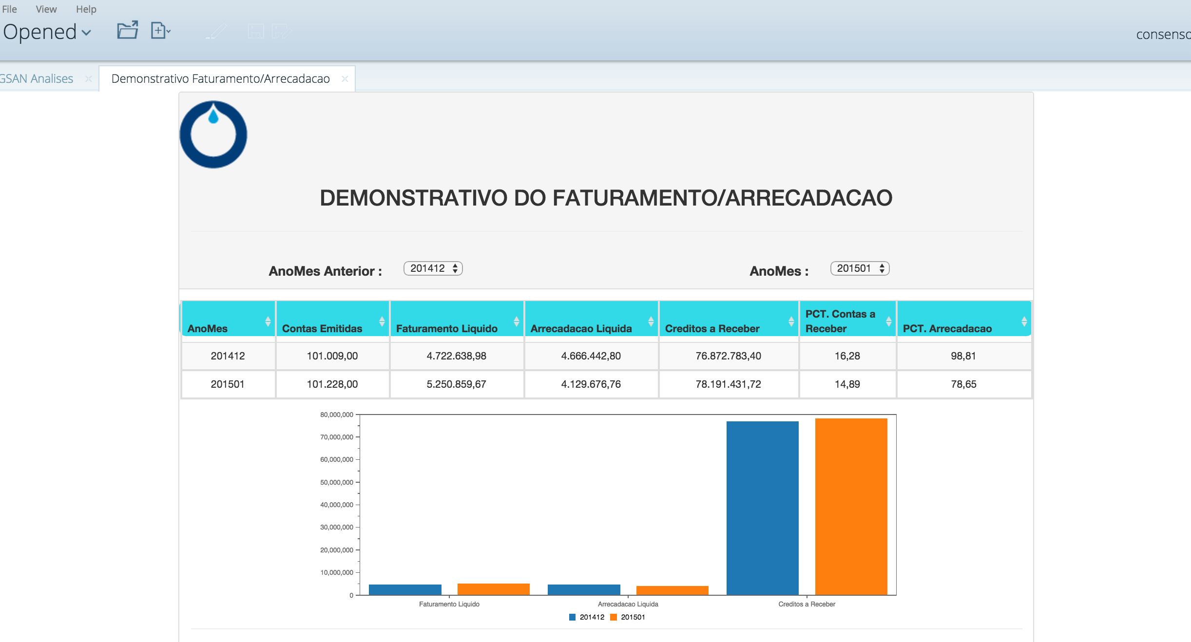
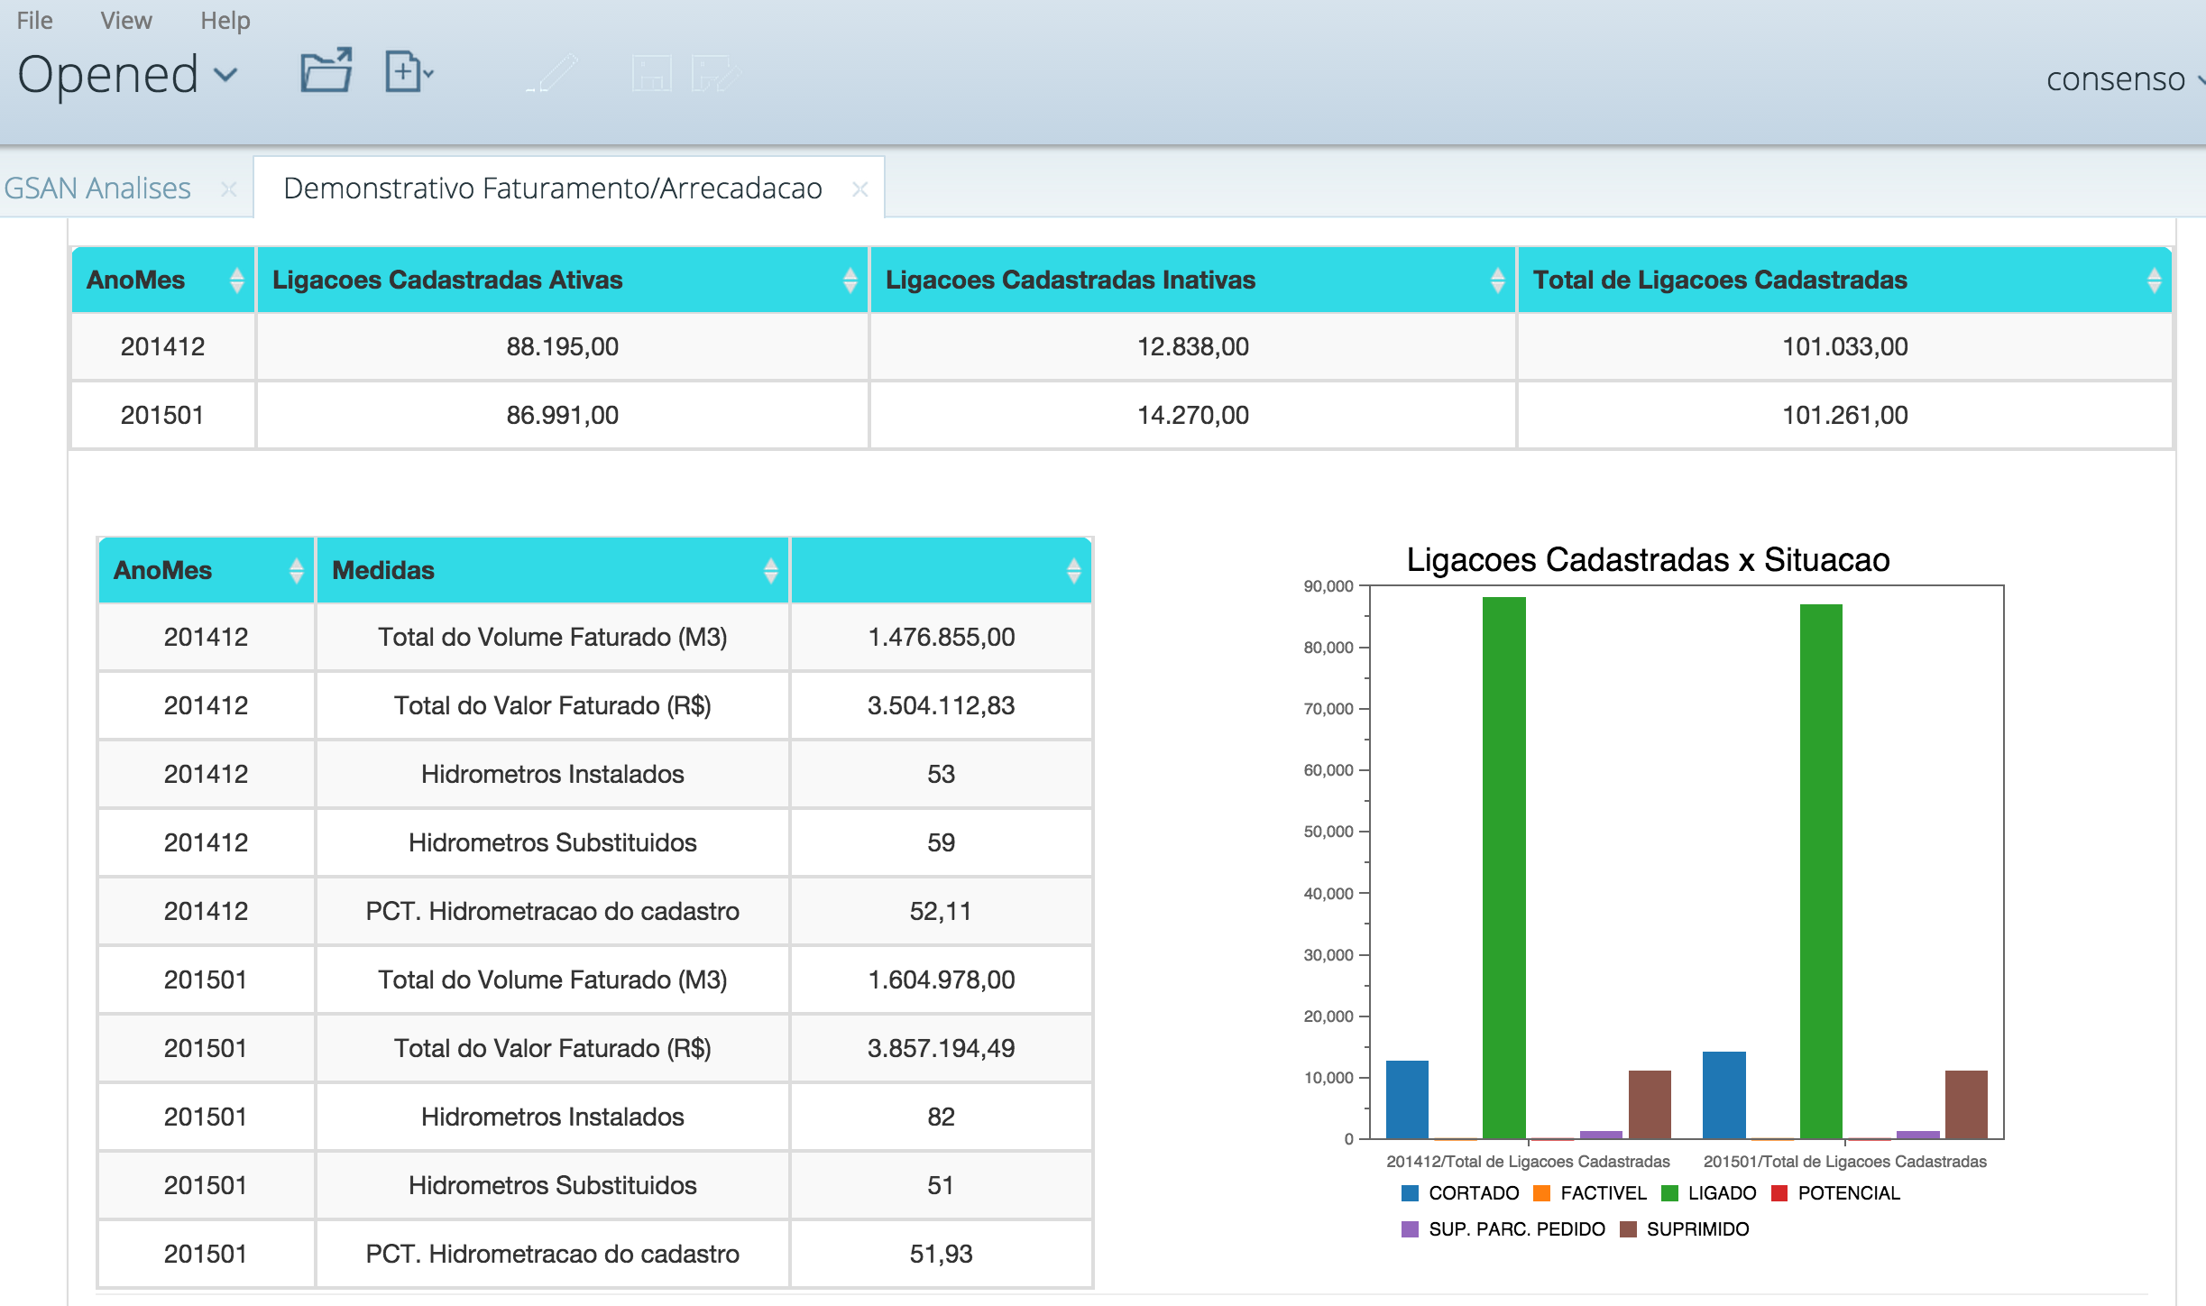
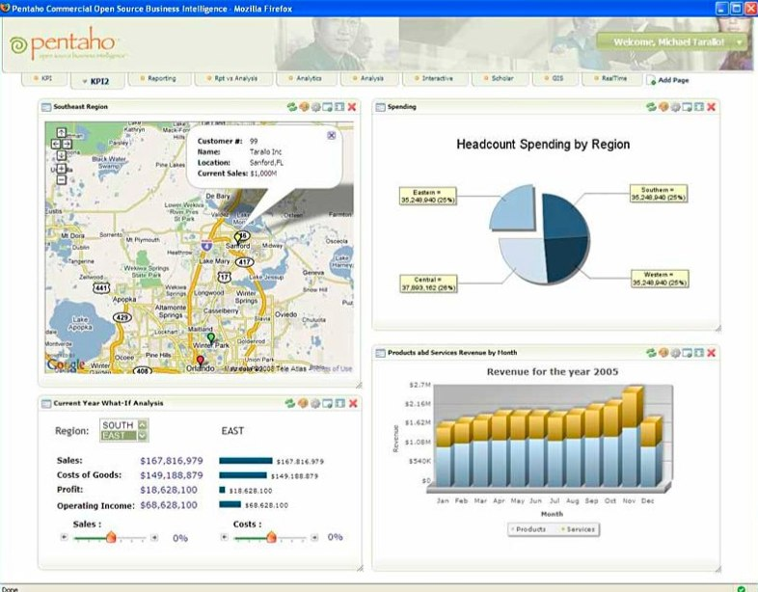
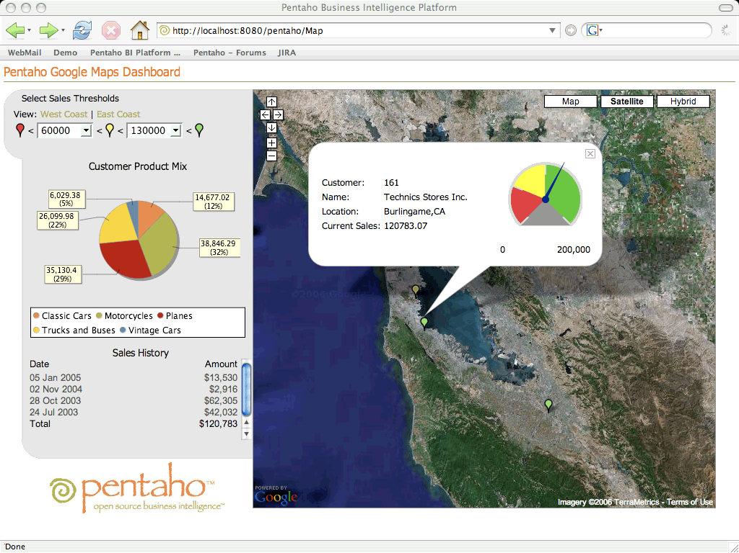
Dashboards flexíveis
Pentaho Community possui recursos avançados para produção de dashboards, com ótima produtividade no desenvolvimento e grande disponbilidade de recursos de análise!

Slide 9

Demonstração do Sistema
Nesse ponto será demonstrado a solução de BI com as principais vantagens

Slide 10
Dúvidas?
Contatos: Moisés Simões
moises.simoes@consensotec.com.br
(81) 3037-3901
(81) 98651-1076

